Slide 1
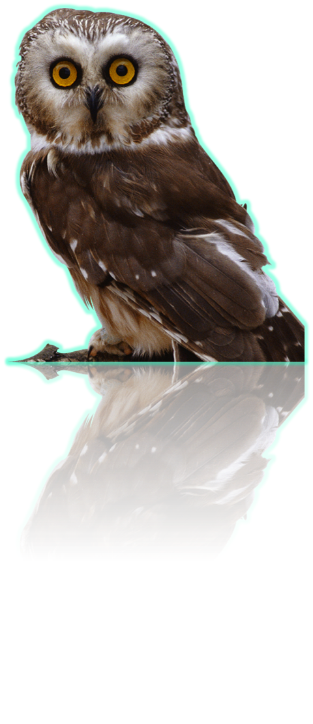

Slide 2
Урок-игра на тему: «Размножение и индивидуальное развитие организма» Цель : Проверка, повторение и обобщение по теме Составила учитель биологии Омарова Б.Б. СОШ №10

Slide 4
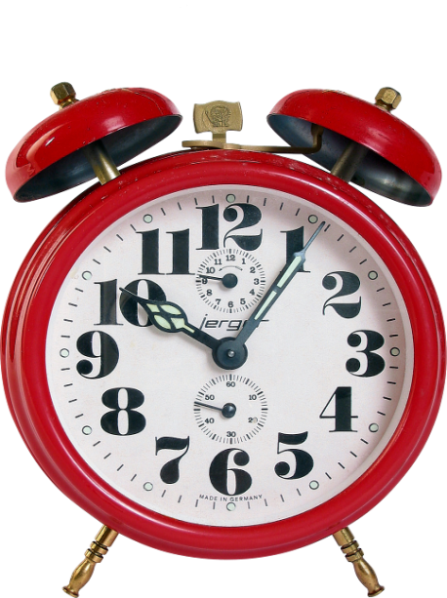
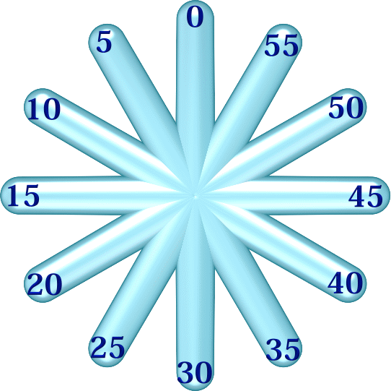
Назовите ученого, который указал, что в онтогенезе происходит повторение признаков не взрослых особей предков, а их зародышей.

Slide 5
1.В какой из фаз митоза происходит расхождение хроматид к полюсам клетки?
1) профазе 2) метафазе 3) анафазе 4) телофазе
2. Укажите процессы, происходящие в интерфазе
1) расхождение хромосом к полюсам клетки 2) синтез белков, репликация ДНК, рост клетки
3) формирование новых ядер, органоидов клетки 4) деспирализация хромосом, формирование веретена деления
3. В результате митоза возникает
1) генетическое разнообразие видов 2) образование гамет
3) перекрёст хромосом 4) прорастание спор мха
4. Сколько хроматид имеет каждая хромосома до её удвоения?
1) 2 2) 4 3) 1 4) 3
5. В результате митоза образуются
1) зигота у сфагнума 2) сперматозоиды у мухи 3) почки у дуба 4) яйцеклетки у подсолнечника
6. У какого из названных животных мезодермы нет?
1) голубь 2) собака 3) черепаха 4) медузы

Slide 8
Почему в качестве модели эмбрионального развития рассматривают ланцетника?

Slide 11
Сформулируйте закон Бэра

Slide 12
Из какого зародышевого листка образуется хорда?

Slide 13
Что такое
эмбриология?

Slide 14
1. Что из перечисленного относится к эмбриогенезу?
1) оплодотворение 4) сперматогенез
2) гаструляция 5) дробление
3) нейрогенез 6) овогенез
2. Выберите признаки, характерные для бластулы
1) зародыш, у которого сформирована хорда
2) многоклеточный зародыш с полостью тела
3) зародыш, состоящий из 32 клеток
4) трехслойный зародыш
5) однослойный зародыш с полостью тела
6) зародыш, состоящий из одного слоя клеток

